Slide 1
Климаттың өзгеруінің ауыл шаруашылығына әсері: теріс және оң әсерлер,
климаттың өзгеруіне бейімделу шаралары
Шакирова Нуржанат Дәлелқызы
PhD, аға оқытушы

Slide 2
ҚР-ның БҰҰ-ның климаттың өзгеруі туралы негіздемелік конвенциясына Сегізінші Ұлттық хабарламасы және Бесінші екіжылдық баяндамасы
2020 жылы Қазақстан экономикасында жұмыспен қамтылған халықтың 27,7%-ы (503,8 мың адамның 139,4 мыңы) Қазақстанда ауыл, орман және балық шаруашылығында жұмыс істеді. Бұл ретте ауыл шаруашылығы өндірісі (орман және балық шаруашылығын қоса алғанда) ЖІӨ-нің 5,4%-ын ғана құрайды.
осы салада жұмыспен қамтылған ер адамдар мен әйел адамдардың арақатынасы
2020 ж. 46/54%
2019-2020 ж. 42/57%

Slide 3
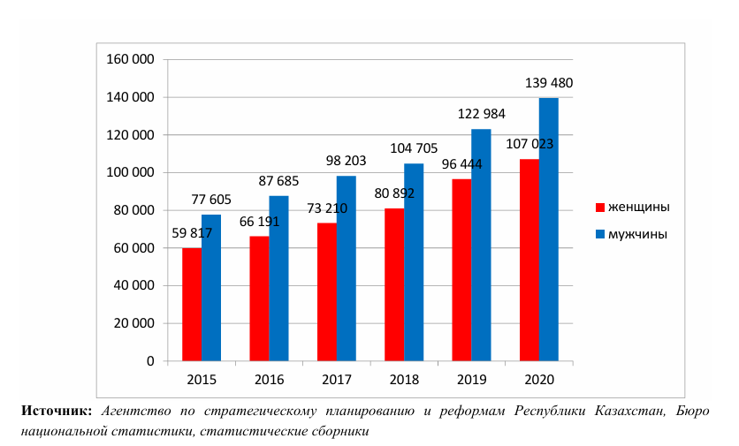
Айлық жалақыларындағы алшақтық - 23,3%

Slide 5
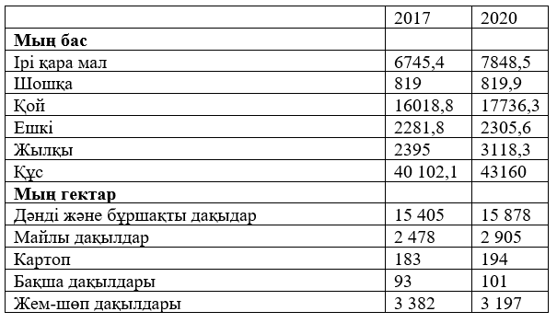
«ҚазАгро» холдингі» АҚ компаниялар тобын кредиттеу құрылымында ең көп үлес өсімдік шаруашылығына – 52%, мал шаруашылығына – 34%, қайта өңдеуге – 8% және басқалары – 6%-ға тиесілі. Агроөнеркәсіп кешені субъектілерін қаржыландырудың жалпы көлеміндегі ауыл шаруашылығын қаржылай қолдау қорының үлесі 2020 жылы 14,1%- ды құрады.

Slide 6
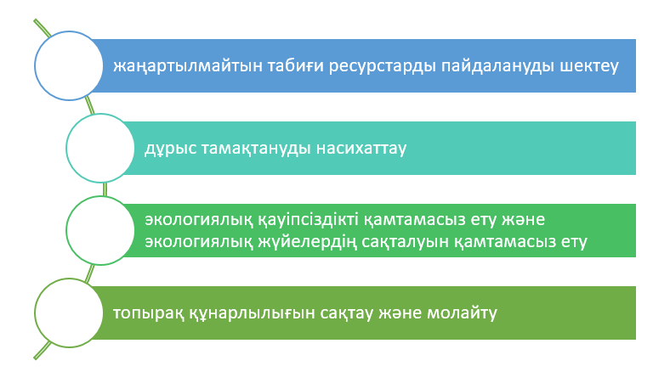
2015 жылы Қазақстанда «Органикалық өнім өндірісі туралы»,
2016 жылы Органикалық өнім өндіру және олардың айналымы қағидалары қабылданды.
Ережеде органикалық өсімдік шаруашылығы және органикалық мал шаруашылығы ұғымдары енгізілген.

Slide 7
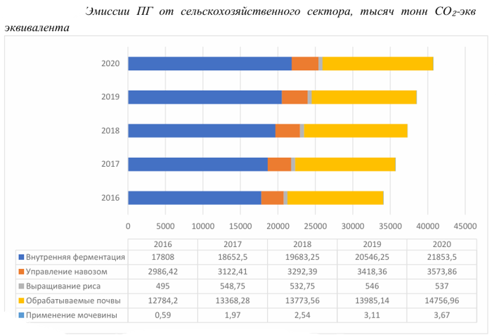
Парниктік газдар шығарындыларына ауыл шаруашылығы секторындағы өзгерістердің әсері
Қазақстанның ауыл шаруашылығы метан мен оксид шығарындыларының көзі болып табылады. Атап айтқанда, метан шығарындыларының көзі ішек ферментациясы болып табылады, азот тотығы ауыл шаруашылығы топырағынан келеді. Бұл екеуіне сектор бөлетін барлық парниктік газдардың 89%-ға жуығы немесе СО2 эквивалентінің 33 122 мың тоннасы тиесілі.

Slide 8
Климаттың өзгеруінің аграрлық секторға әсері
Табиғи-климаттық жағдайлардың қолайсыз өзгерістері және ауа райы жағдайларының тұрақсыздығы Қазақстан агроөнеркәсіптік кешеннің дамуына төнетін қауіп ретінде айқындалады
Қазақстан Республикасы Ауыл шаруашылығы министрлігінің 2017-2021 жылдарға арналған стратегиялық жоспарында және Қазақстан Республикасының агроөнеркәсіптік кешенін дамытудың мемлекеттік бағдарламасында климаттың өзгеруіне бейімделуге ықпал ететін бірнеше шаралар қарастырылған:
− органикалық ауыл шаруашылығы өнімдерін өндіру;
− ауыл шаруашылығы дақылдарының пісіп-жетілуін жеделдету мақсатында фосфат тыңайтқыштары мен биостимуляторларды қолдану; мамыр және маусым айларында жауын-шашынның көп түсуі салдарынан арамшөптердің өсуін болдырмау мақсатында гербицидтердің құнын арзандату арқылы ауыл шаруашылығы тауарын өндірушілердің гербицидтерді сатып алуын субсидиялау;
− ауа-райы мен климаттық жағдайлардың қолайсыз әсер ету қаупін төмендету мақсатында шаруашылықта пісіп-жетілу мерзімі әртүрлі кемінде 2-3 сортты өсіру;
— су үнемдеу технологияларын енгізу және тарифтер арқылы суды үнемдеуді ынталандыру;
— өсімдік шаруашылығындағы жағымсыз табиғи құбылыстардан міндетті сақтандыруды мемлекеттік қолдау;
— ауыл шаруашылығы тауарын өндірушілер алдындағы сақтандырылған іс-шаралар бойынша өз міндеттемелерін орындаған сақтандыру компанияларына 50% сақтандыру төлемдерін кепілдендіруді қамтамасыз ету;
- су жинау алаңдарының орман жамылғысын ұлғайту;
− табиғатты қорғау шараларын жүзеге асыру.

Slide 9
Глоссарий
Бастапқы кіріске алынған салмақ – түсімді жинау кезінде тазартпай алғандағы, арамшөбімен және минералдық қоспаларымен (топырақ, топырақ түйірі, собық масағы және өзге де қоспалар), сондай-ақ артық ылғалдығымен қоса нақты салмағы.
Егістік жерлер – ауыл шаруашылығы дақылдары егілген жердің ауданы.
ВЖалпы жинау – әртүрлі ауыл шаруашылығы дақылдарының барлық егістігінен, ауыл шаруашылығы екпелерінен немесе басқа ауыл шаруашылық жерлерінен өндірілген (жиналған) өнім.
Жылыжай – бұл жылыжай өсімдіктерін және көшеттерді жыл бойы өсіруге арналған, кез келген жарық өткізетін материалмен жабылған арнаулы үй-жай.
Жылыжайлардың жалпы алаңы – өндірістік алаң (өсімдіктерді өсіруге пайдаланылады, олардың арасынан өтуге арналған орын), сондай-ақ қосалқы, әкімшілік-тұрмыстық, қосалқы өндірістік үй жайлардың алаңы.
Көпжылғы дақылдар – жүзім, цитрус жемістері, дәндік, тұқымдас және сүйекті жемістер, жеміс ағаштары, бұталар және өзге жаңғақтар, құрамында майы бар жемістер, дәмдеуіштер, хош иісті және фармацевтикалық дақылдар, өзге де көпжылдық дақылдар.
Маусымдық дақылдар – дәнді, бұршақ дақылдары және майлы тұқымдар, көкөністер және бақша, тамыр-жемісті және түйнекжеміс (картоп, қант қызылшасы), темекі, талшықты дақылдар (мақта, зығыр, кендір), басқа да маусымдық дақылдар (азықтық дақылдар, гүлдер).
Органикалық өсімдік шаруашылығы – жабайы өсімдіктерді жинауды қоса есептегенде, синтетикалық тыңайтқыштарды, пестицидтерді және өсімдіктердің өсуін реттеуіштерді пайдаланбай, ауыл шаруашылығы дақылдарын өсіру.
Өңдеуден кейінгі салмақ (есепке алынатын салмағы) – түсімді тазартқаннан және кептіргеннен кейінгі алынған, яғни ылғалдылық және ластану дәрежесін шегергендегі нақты салмағы.
Суармалы ауыл шаруашылығы алқаптары – ауыл шаруашылығында пайдалануға және суаруға жарамды тұрақты немесе уақытша суару желісі бар жерлер.

Slide 10
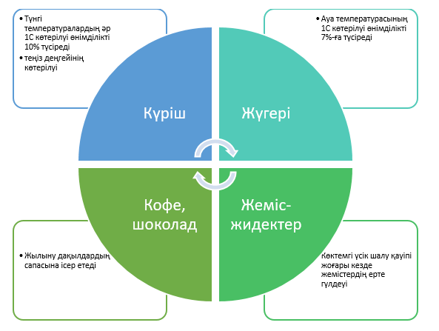
Ауа райы құбылмалылығына ең сезімтал а/ш дақыл түрлері

Slide 11
Климат өзгерісінің а/ш зардап шеккен жағдайлар
2008ж құрғақшылық Тәжікстандағы бидай өнімділігін 30-40%-ға түсірді.
2011ж Қазақстанда 29 млн т. бидай жиналды, ал оның алдындағы құрғақшылық болған 2010 ж. ректордық төмен - 12 млн т. жиналды.
4-5 жыл сайын климаттық құрғақтануынан Батыс Қазақстан, Ақтөбе, Қарағанды, Қостанай облыстарында өнімділік түсуде
2011 жылға дейін астық 100% 3 класс бидайдан тұрған болса, қазір тек 45%-ды құрайды. (м-ы, 6 класс мал жемі)
Мал азығы ретінде Климат өзгерісіне тау беткейі жайылымдары әсіресе тез өзгеріске ұшырайды. м-ы, Асы жайлауында 2030ж - 30%-ға, 2050ж - 50%-ға өнімділіктің төмендеуі болжануда

Slide 12
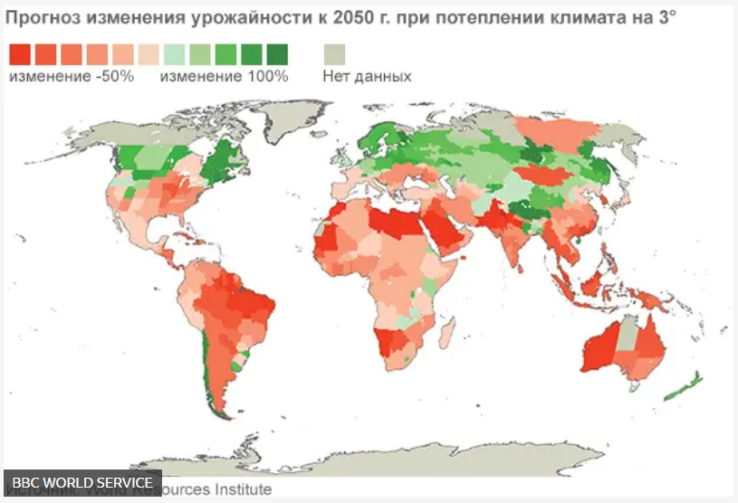

Slide 13
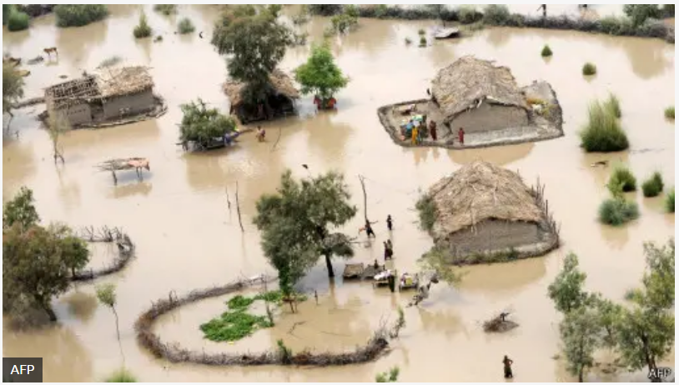
Азық-түлік қауіпсіздігі - барлық адамдар әр уақытта белсенді және салауатты өмір сүру үшін қажетті жеткілікті қауіпсіз тағамға физикалық және экономикалық тұрғыдан қол жеткізе алатын жағдай
Кедейлік-бұл адамның немесе әлеуметтік топтың экономикалық жағдайының сипаттамасы, онда олар өмір сүруге, еңбекке қабілеттілікті сақтауға және ұрпақты болуға қажетті минималды қажеттіліктердің белгілі бір шеңберін қанағаттандыра алмайды

